Slide 1


Chào mừng các em đến với tiết học
Đạo đức

Slide 2

Đạo đức:
Bài 12: Tìm kiếm sự hỗ trợ khi ở trường
(Tiết 2)
MỤC TIÊU
Nêu được một số tình huống cần tìm kiếm sự hỗ trợ ở trường.
Nêu được vì sao phải tìm kiếm sự hỗ trợ khi ở trường.
Thực hiện được việc tìm kiếm sự hỗ trợ khi ở trường.

Slide 3
Yêu cầu cần đạt:
- Nêu được một số tình huống cần tìm kiếm sự hỗ trợ khi ở trường.
- Hiểu được vì sao phải tìm kiếm sự hỗ trợ khi ở trường.
- Thực hiện được việc tìm kiếm sự hỗ trợ khi ở trường.
- Rèn năng lực điều chỉnh hành vi, phát triển bản thân, tìm hiều và tham gia các hoạt động xã hội phù hợp.
- Phát triển NL thích ứng với cảm xúc, năng lực thiết kế và tổ chức các hoạt động, kĩ năng tự bảo vệ bản thân.
- Hình thành và phát triển phẩm chất trung thực, trách nhiệm, chăm chỉ.

Slide 4




LUYỆN TẬP
1
Em đồng tình hoặc không đồng tình với việc làm của bạn nào? Vì sao?
Ngọc đã kể chuyện mình bị các anh lớp lớn bắt nạt cho cô giáo nghe.
1
Huy thường khóc khi bị các bạn trêu chọc.
2

Slide 5


LUYỆN TẬP
1
Em đồng tình hoặc không đồng tình với việc làm của bạn nào? Vì sao?
3
4
Minh thường chọn cách im lặng khi bị các bạn giấu mũ.
Lan báo với cô giáo khi bị mất đồ dùng học tập.

Slide 6
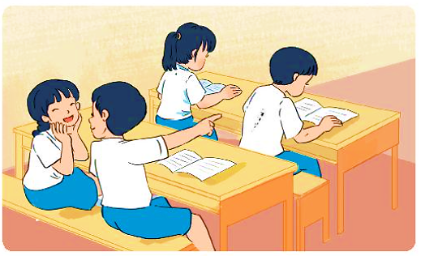

LUYỆN TẬP
2
Đưa ra lời khuyên cho bạn
Hùng nên tâm sự và tìm kiếm sự hỗ trợ từ cô giáo.
Hùng bị bạn bàn dưới vẩy mực vào áo.
1

Slide 7
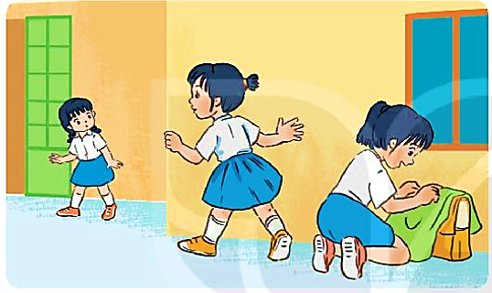

LUYỆN TẬP
2
Đưa ra lời khuyên cho bạn
Hoa nên nói chuyện với thầy cô, bố mẹ để nhờ sự giúp đỡ.
Hoa bị chị lớp trên giấu cặp sách.
2

Slide 8


VẬN DỤNG
Chia sẻ với bạn cách em đã tìm kiếm sự hỗ trợ khi gặp khó khăn ở trường.
Nhắc nhở bạn bè tìm kiếm sự hỗ trợ khi gặp khó khăn ở trường.
Làm thẻ thông tin cá nhân để ghi nhớ tên người thân, số điện thoại, địa chỉ,…

Slide 9








Slide 10





Tiết học kết thúc !
Chúc các em chăm ngoan, học giỏi.

